Slide 1
Good Morning

Slide 2
Md. Shihab Uddin
Senior Teacher
Ashekane Aulia Abdul
Monaem High School .
Hajee para, Baizid .
mdshihab@gmail.com
Mobile: 01817718144

Slide 3
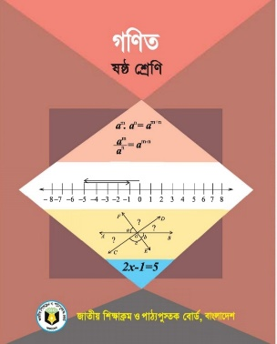
বিষয়ঃ গণিত
শ্রেণিঃ ষষ্ঠ
সময়ঃ ৫০ মিনিট

Slide 4
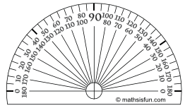
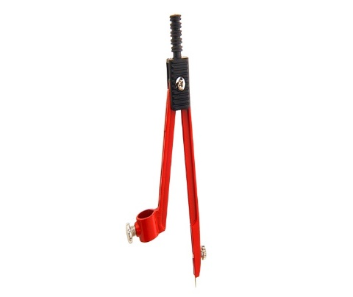
Scale
Chanda
পেন্সিল কম্পাস

Slide 5
নিচের চিত্র গুলো লক্ষ কর এবং বলঃ
p
p
Q
A
B
O
Q
এটি কোন ধরনের চিত্র?
এটি কোন ধরনের চিত্র?
এটি কোন ধরনের চিত্র?
রশ্মি
সরল রেখা
কোণ

Slide 6
কোণ অঙ্কন ( সম্পাদ্য ৬, ৭ )
অধ্যায়ঃ সপ্তম
পৃষ্ঠাঃ ১৩২ , ১৩৩

Slide 7
এই পাঠ শেষে শিক্ষার্থীরা -----
* চাঁদার সাহায্যে 40$°$ কোণ আঁকতে পারবে ।
* প্রদত্ত কোণের সমান করে ১টি কোণ অঙ্কন করতে পারবে ।

Slide 8
সম্পাদ্যঃ ৬
সাধারণ নির্বচনঃ চাঁদার সাহায্যে 40$° কোণ আঁকতে হবে।$
বিশেষ নির্বচনঃ মনে করি, AB একটি সরলরেখা । AB এর
A বিন্দুতে 40$° কোণ আঁকতে হবে।$
অঙ্কনঃ নিচের ধাপগুলো অনুসরণ করে চাঁদার সাহায্যে 40$°$
কোণ আঁকা যায়।
১। চাঁদার কেন্দ্র A বিন্দুতে বসাই এবং এর সরল ধার AB
বরাবর বসাই।
২। ডানদিক থেকে চাঁদার স্কেলে 40$°$ নির্দেশক দাগের উপরে
১টি বিন্দু C চিহ্নিত করি।
৩। চাঁদাটি সরিয়ে AC রশ্মি আঁকি । <BAC = 40$°$ ।
A
B
.
C
A
B
C
A
B

Slide 9
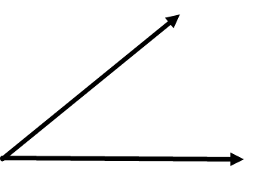
ধাপ – ১
সম্পাদ্য – ৭ সাধারণ নির্বচনঃ প্রদত্ত কোণের সমান করে একটি কোণ আকঁতে হবে ।
বিশেষ নির্বচনঃ মনে করি, <A দেওয়া আছে । <A এর সমান একটি কোণ আকঁতে হবে ।
অঙ্কনঃ ১। যেকোনো একটি রশ্মি PQ নিই ।
A
P
Q

Slide 10
ধাপ - 2
অংকনঃ
C
A
B

Slide 11
ধাপ - ৩
R
R
P
Q
P
Q

Slide 12
শ্রেণির কাজ / দলীয় কাজ
এক টুকরা কাগজের O বিন্দুতে দুইটি রশ্মি দিয়ে <AOB আঁকি। O বিন্দুর
মাঝ দিয়ে কাগজটি এমনভাবে ভাঁজ করি যেন OA রশ্মি OB রশ্মির উপর
আপতিত হয়। ভাঁজের দাগ বরাবর OC রেখা আঁকি। চাঁদার সাহায্যে <AOC ও <COB মেপে দেখি যে তারা সমান। OC রেখাকে <AOB কোণের
সমদ্বিখণ্ডক বলা হয়।

Slide 13
মূল্যায়ন
# 28$° কোণের সম্পূরক কোণ কত ?$
# 37$° কোণের বিপ্রতীপ কোণ কত ?$
# দুইটি কোণ পরস্পর পূরক হলে এদের সমষ্টি কত ?
# ত্রিকোণীয় একটি কোণ 45$°$ হলে অপর বৃহত্তর কোণটি কত ?
152$°$
37$°$
90$°$
90$°$

Slide 14
বাড়ির কাজ
৩০$°$ কোণের পূরক কোণকে রূলার-কম্পাসের সাহায্যে
সমদ্বিখণ্ডক করে আনবে।

Slide 15
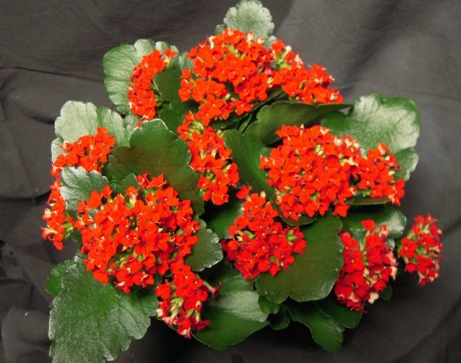
সবাই বাসায় থাকি নিরাপদে থাকি
পরিবারের সকলকে নিরাপদে রাখি
সময়ের সদ ব্যবহার করি।
আল্লাহ হাফেজ

